Slide 1

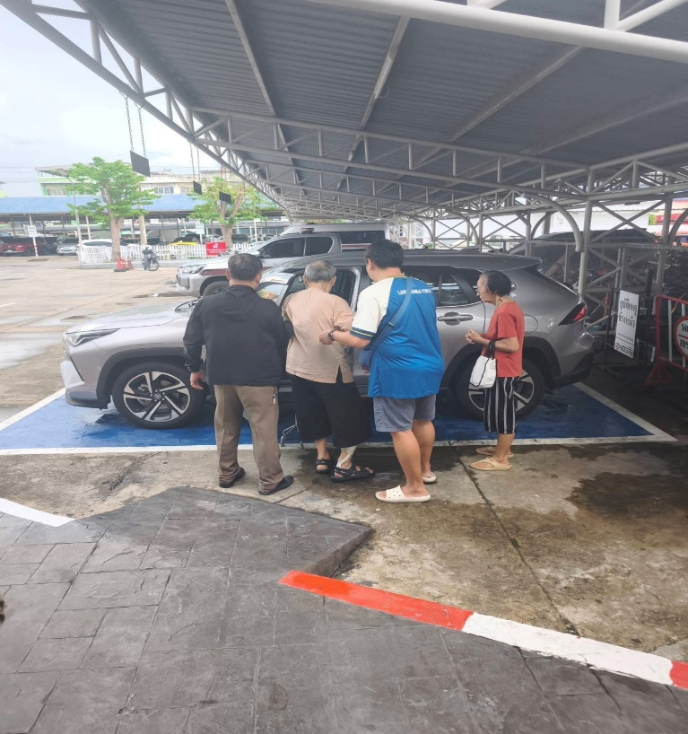
สถานีตำรวจภูธรบางใหญ่
ผลการปฎิบัติงานสอบสวน เดือน พฤภาคม 2569
เมื่อวันที่ 22 พ.ค.2569
พ.ต.ท.สงคราม บัวพันธุ์
สว.(สอบสวน) หน.คดี สภ.บางใหญ่
ได้ให้การช่วยเหลือและอำนวยความสะดวกแก่ประชาชนผู้มารับแจ้งความ ซึ่งเป็นผู้สูงอายุและมีอาการบาดเจ็บบริเวณเท้า ไม่สามารถเดินได้สะดวก โดยได้เข้าช่วยประคองและอำนวยความสะดวกพาขึ้นรถด้วยความเรียบร้อย แสดงถึงความห่วงใย เอาใจใส่ และให้บริการประชาชนด้วยความสุภาพเรียบร้อย ตามนโยบายตำรวจเพื่อประชาชน

Slide 2
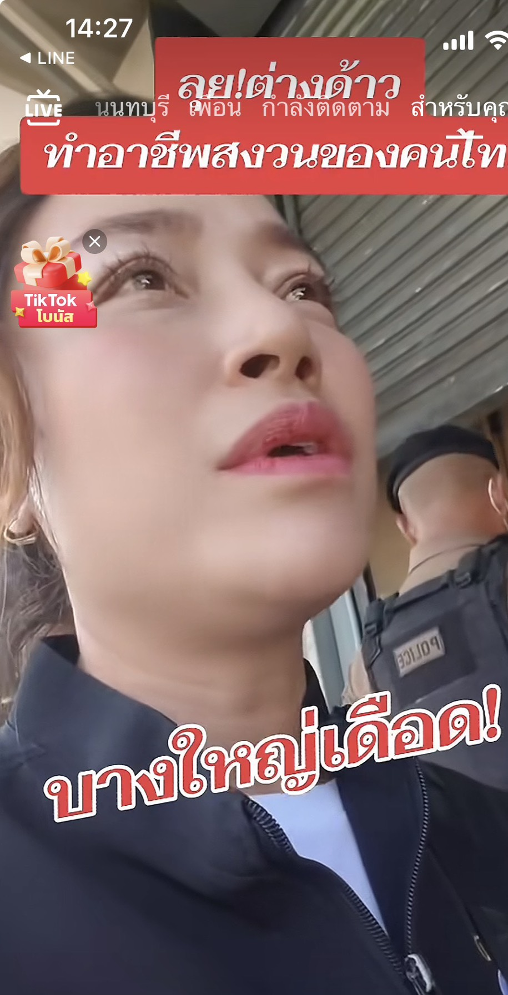
สถานีตำรวจภูธรบางใหญ่
ผลการปฎิบัติงานสอบสวน เดือน พฤภาคม 2569
วันนี้ วันที่ 27 พฤษภาคม ๒๕๖๙ เวลาประมาณ 14.51 น.
ผู้ร้องทุกข์ น.ส.ศรีสุดา นิวาสธรรมรัตน์ (3409900929234) อายุ 47 ปี ที่อยู่ 144/88 ม.20 ต.บ้านเป็ด อ.เมืองขอนแก่น จ.ขอนแก่น มาพร้อมกับ นายธนภัท อุทุมพันธ์ (สมาชิกนักรบด่านเถื่อน) แจ้งความร้องทุกข์กล่าวโทษ ต่อพนักงานสอบสวน ว่า เมื่อวันที่ 8 พ.ค.2569 เวลาประมาณ 16.20 น. ได้พา เด็กหญิงหลานของ น.ส.ศรีสุดา นิวาสธรรมรัตน์ อายุ ๙ ขวบ ไปที่ร้านตัดผมชื่อ พรูฟ ซาลอน Proof salon เพื่อตัดผมให้หลานฯ หลังจากตัดผมเสร็จ ได้ชำระค่าตัดผม จำนวน ๒๐๐ บาท โดย สแกนคิวอาร์โค้ท เพื่อจ่ายค่าตัดผมจากบัญชี ธนาคารกรุงเทพ ชื่อบัญชี น.ส.ศรีสุดาฯ ไปยัง Ms.KHAMPHAY ONE NOME เป็นเงิน ๒๐๐ บาท ข้าฯเห็นว่าบิลออกมาเป็น ผู้รับเงิน ชื่อภาษาอังกฤษ Ms.KHAMPHAY ONE NOME สัญชาติลาว ผู้แจ้งจึงเชื่อว่า Ms.KHAMPHAY ONE NOME เป็นเจ้าของร้านผู้ประกอบการร้านตัดผมดังกล่าว วันนี้จึงมาร้องทุกข์ดำเนินคดี กับ Ms.KHAMPHAY ONE NOME ในความผิดฐาน เป็นคนต่างด้าวทำงานโดยไม่มีใบอนุญาตทำงาน หรือทำงานนอกเหนือจากที่มีสิทธิจะทำได้ ตามพระราชกำหนด การบริหารจัดการการทำงานของคนต่างด้าว พ.ศ. ๒๕๖๐ มาตรา ๘, ๑๐๑ เพื่อให้ได้รับโทษตามกฎหมายจนกว่าคดีถึงที่สุด
ต่อมา เจ้าหน้าที่ตำรวจและผู้ร้องทุกข์กล่าวโทษได้เดินทางไปยังทีเกิดเหตุคดีนี้ในทันที ตรวจสอบทราบว่า นายไพทูรย์ ทรัพย์ชื่น เป็นเจ้าของร้าน และ พบ MRS.MEKKY PATHAMMAVONG หนังสือเดินทางหมายเลข P3139833 ได้รับอนุญาตให้อยู่ในราชอาณาจักรไทย ถึงวันที่ 4 มี.ค.2571 อายุ 36 ปี ใบอนุญาตทำงานเลขที่ 0869430010296 ได้รับอนุญาตถึงวันที่ 16 ก.พ.2571 นอนเล่นอยู่ภายในร้าน จึงเชิญตัวมาตรวจสอบ พบว่ามีเอกสารถูกต้อง จึงทำประวัติและไม่ควบคุมตัวแต่อย่างใด และจำได้ทำการสอบสวน ดำเนินคดีกับผู้กระทำความผิดตามกฎหมายต่อไป

